Slide 1
从设计模式学习Android开发

Slide 2
前言
相信大家都曾经下定决心把23种设计模式牢记于心，每次看完之后过一段时间又忘记了~，又得回去看，脑子里唯一依稀记得的是少数设计模式的大致的定义。
首先，我们为什么要学习设计模式。主要是这些模式是前人总结的经验，使用这些模式能让我们的程序更健壮、更稳定、容易扩展等等优点。在编写面向对象程序时，我们需要遵循面向对象的六大原则，能让我们的程序维护起来更轻松~（当然还有其它好处）从中获益。
参考资料《Android源码设计模式解析与实战》——何红辉与关爱明著

Slide 3
面向对象的六大原则
单一职责原则
开闭原则
A
B
里氏替换原则
依赖倒置原则
C
D
接口隔离原则
迪米特原则
E
F

Slide 4
优化代码第一步--单一职责原则
1
单一原则很简单，就是将一组相关性很高的函数、数据封装到一个类中。换句话说，一个类应该有职责单一。

Slide 5
程序更稳定更灵活--开闭原则
2
开闭原则理解起来也不复杂，就是一个类应该对于扩展是开放的，但是对于修改是封闭的。我们知道，在开放的app或者是系统中，经常需要升级、维护等，这就要对原来的代码进行修改，可是修改时容易破坏原有的系统，甚至带来一些新的难以发现的BUG。因此，我们在一开始编写代码时，就应该注意尽量通过扩展的方式实现新的功能，而不是通过修改已有的代码实现。
如：setImageCache(ImageCache cache).方法注入不同的缓存实现，也就是通常说的依赖注入。MemoryCache/DiskCache/DoubleCache

Slide 6
构建扩展性更好的系统--里氏替换原则
3
所有引用基类的地方必须能透明地使用其子类对象。定义看起来很抽象，其实，很容易理解，本质上就是说，要好好利用继承和多态。简单地说，就是以父类的形式声明的变量（或形参），赋值为任何继承于这个父类的子类后不影响程序的执行。

Slide 7
Window 类中show函数需要传入View，并且调用View对象的draw函数。而每个继承于View的子对象都有draw的实现，不存在继承于View但是却没实现draw函数的子类（abstract方法必须实现）。我们在抽象类设计之时就运用到了里氏替换原则。
//窗口类
public class Window(){
public void show(View child){
child.draw();
}
}
public abstract class View(){
public abstract void draw();
public void measure(int widht,int height){
//测量视图大小
}
}
public class Button extends View{
public void draw(){
//绘制按钮
}
}
public class TextView extends View{
public void draw(){
//绘制文本
}
}

Slide 8
让项目拥有变化的能力--依赖倒置原则
4
依赖倒置主要是实现解耦，使得高层次的模块不依赖于低层次模块的具体实现细节。
（1）高层模块不应该依赖底层模块（具体实现），二者都应该依赖其抽象（抽象类或接口）
（2）抽象不应该依赖细节（废话，抽象类跟接口肯定不依赖具体的实现了）
（3）细节应该依赖于抽象（同样废话，具体实现类肯定要依赖其继承的抽象类或接口）
其实，在我们用的Java语言中，抽象就是指接口或者抽象类，二者都是不能直接被实例化；细节就是实现类，实现接口或者继承抽象类而产生的类，就是细节。使用Java语言描述就简单了：就是各个模块之间相互传递的参数声明为抽象类型，而不是声明为具体的实现类；（举例同2）

Slide 9
系统有更高的灵活性--接口隔离原则
5
类之间的依赖关系应该建立在最小的接口上。其原则是将非常庞大的、臃肿的接口拆分成更小的更具体的接口。

Slide 10
public static void closeQuietly(Closeable closeable){
if (closeable != null){
try {
closeable.close();
} catch (IOException e) {
e.printStackTrace();
}
}
}
public static void put(String url, Bitmap bitmap){
FileOutputStream fileOutputStream = null;
try{
fileOutputStream = new FileOutputStream("cacheDir" + url);
bitmap.compress(Bitmap.CompressFormat.PNG, 100, fileOutputStream);
}catch (Exception e){
e.printStackTrace();
}finally {
closeQuietly(fileOutputStream);
}
}

Slide 11
更好的可扩展性--迪米特原则
6
一个对象应该对其他的对象有最少的了解。什么意思呢？就是说一个类应该对自己调用的类知道的最少。还是不懂？其实简单来说：假设类A实现了某个功能，类B需要调用类A的去执行这个功能，那么类A应该只暴露一个函数给类B，这个函数表示是实现这个功能的函数，而不是让类A把实现这个功能的所有细分的函数暴露给B。
直接撸代码Law of Demeter (LOD)

Slide 12
01
单例模式
02
Builder模式
03
原型模式
04
工厂方法模式
05
抽象工厂模式
06
策略模式

Slide 13
07
状态模式
08
责任链模式
09
解释器模式
10
命令模式
11
观察者模式
12
备忘录模式

Slide 14
13
迭代器模式
14
模板方法模式
15
访问者模式
16
中介者模式
17
代理模式
18
组合模式

Slide 15
19
适配器模式
20
装饰模式
21
享元模式
22
外观模式
23
桥接模式
24
MVC、MVP、MVVP模式

Slide 16
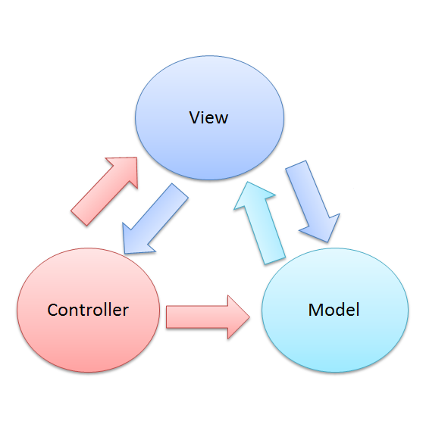
MVC
全称为Model-View-Controller，也就是模型-视图-控制器。MVC结构如右图所示
在Android中对MVC的应用很经典，我们的布局文件如main.xml就是对应View层，本地的数据库数据或者是网络下载的数据就是对应Model层，而Activity对应Controller层。

Slide 17
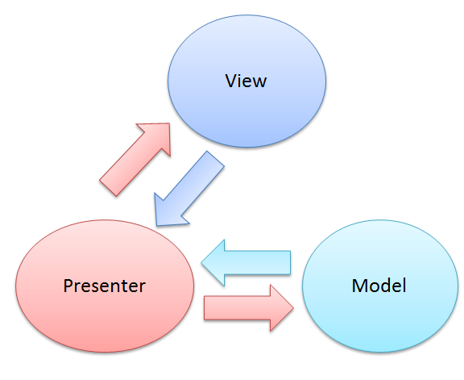
MVP
MVP全称为Model View Presenter，目前MVP在Android应用开发中越来越重要了，它的结构图如右
它降低了View与Model之间的耦合。彻底将View与Model分离。MVP不是一种标准化的模式，它由很多种实现。

Slide 18
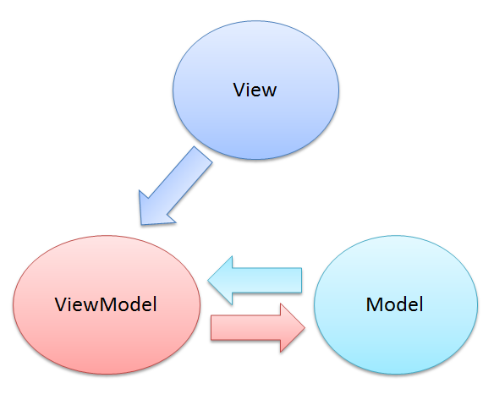
MVVM
全称是Mode View ViewModel,它的结构如右所示
我们在使用ListView时，会自定义一个ViewHolder,在RecyclerView中是必须使用ViewHolder，这主要是提高性能，因为不需要每次去调用findViewById来获取View。其实ViewHolder就是个ViewModel。

Slide 19
THANKS

